Slide 1

AJUNTAMENT DE SANT BOI
Fem bullir l’olla, no la de "pressió"
SISTEMA D’INTEGRITAT DE CIUTAT

Slide 2

CULTURA ÈTICA
ingredients
GESTIÓ PROFESSIONAL
PREVENCIÓ DE RISCOS DE MANCA D’INTEGRITAT
TRANSPARÈNCIA EFECTIVA
AVALUACIÓ DE LA GESTIÓ PÚBLICA

Slide 3


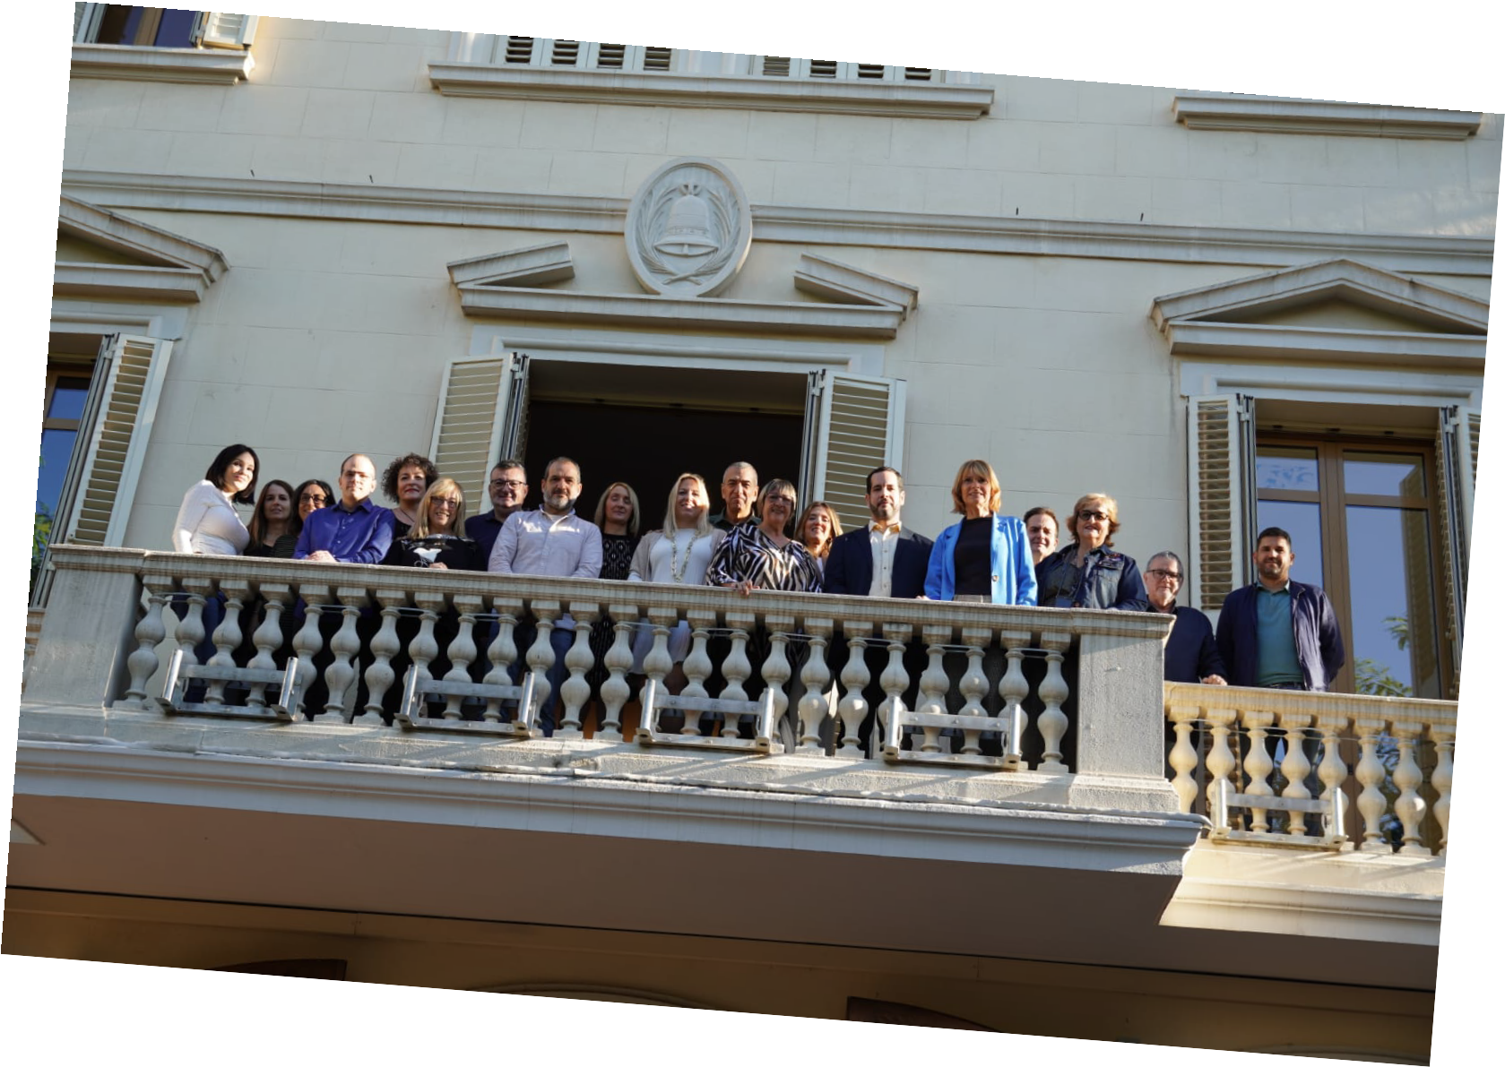









RECEPTA
Ingredients per un bon govern i una bona administració
CULTURA ÈTICA
Codi ètic Comitè d’ètica i
Reglament de funcionament Codis de conducta
Bústia ètica
Espais de reflexió ètica

Slide 4

RECEPTA
Cultura ètica organitzativa
LA CULTURA ÈTICA ORGANITZATIVA, amb l’objectiu de guiar i orientar les persones que treballen a la
institució perquè la seva conducta sigui la pròpia d’un servidor/a públic.
Defineix el marc teòric. Codi ètic amb 6 valors i el valor dels valors “La conﬁança”, Codi de Conducta d’alts càrrecs.
Es crea una infraestructura:
Comitè d’ètica i Reglament de funcionament:
3 notes informatives, 19 centres de treball visitats, 523 assistents a les sessions de construcció col·lectiva i formatives.
241 qüestionaris recollits de percepció actuals dels valors
17 Referents ètics “Inﬂuetics/ques” i Lideratge ètic
Bústia ètica i de Bon Govern
Espais de Reflexió ètica
Recomanacions d’actuacions i guies d’aplicació de Bones Pràctiques
Constitueix la pedra angular, la primera peça en la construcció del nostre sistema d’integritat i que determina la resta de l'estructura.
La gestió d’aquest eix d’actuació inclou tant eines formals com informals, que es desenvolupen i s’implanten a través del lideratge ètic i la cultura ètica organitzativa.
Forma part del Títol V del Bon Govern de la Llei 19/2014.

Slide 5


RECEPTA
Ingredients per un bon govern i una bona administració
INGREDIENTS
Per una bona GESTIÓ PROFESSIONAL
UN MODEL BASAT EN LES PERSONES
Cigrons
UN MODEL BASAT
EN LA MILLORA DE LA GESTIÓ
Mongetes

Slide 6


RECEPTA
La gestió professional
PER LA PREVENCIÓ DE LA MALA ADMINISTRACIÓ NEGLIGENT, ineficaç, ineficient, antieconòmica per mal ús dels recursos públics és l’antítesi d’un model de Governança intel·ligent. …
1
Un model basat en les persones:
Professionalitat
Talent de les persones
Salut i clima organitzacional
Cura de les persones
Mitjançant bones pràctiques: en la selecció, promoció, formació, avaluació del compliment, reconeixement…
2
Un model basat en la millora i la professionalització de la gestió i prestació de serveis de qualitat:
Planificació
Execució racional: eﬁcient i eﬁcaç
Avaluació continua
Introducció de millores
Per garantir uns serveis a la ciutadania amb processos i persones, de qualitat responent a les seves necessitats amb valor públic.
Processos racionalitzats……, interoperabilitat 66.220 consultes/estalvi 303.287 euros
Forma part del Dret a la bona administració prevista en art.41 de la Carta de Drets Fonamentals de la Unió Europea.

Slide 7

RECEPTA
Ingredients per un bon govern i una bona administració
INGREDIENTS
GESTIÓ PROFESSIONAL
PREVENCIÓ DE RISCOS DE MANCA D’INTEGRITAT
PLA ANTIFRAU
Porro
AGENDES PÚBLIQUES I GRUPS D’INTERÈS
(cocció complicada)
Col
SISTEMA I CANAL D’INFORMACIÓ
Pastanaga
CONFLICTES D’INTERÈS
Xirivia
MAPES DE RISCOS
Nap

Slide 8
RECEPTA
La prevenció de riscos de manca d’integritat
PER LA PREVENCIÓ DE LA MALA ADMINISTRACIÓ DOLOSA: reduint la probabilitat de què els riscos esdevinguin casos de gestió no íntegra o d’arribar a conductes corruptes, il·legals o impròpies.
1
Implantació sistemes d’alerta:
Procediment i canals protecció dels Alertadors
Plans de prevenció de riscos, Antifrau i comitè
Cultura dels conﬂictes d’interessos DACI
Agendes públiques i grups d'interès
2
Implantació Sistemes d’avaluació:
Controls interns
Avaluació mapa de riscos
Paper actiu en la prevenció de la gestió de riscos de corrupció així com amb l’establiment i l’aplicació de mecanismes de detecció i resposta davant de conductes corruptes, il·legals o impròpies.
Forma part de l’Agenda 2030 de Nacions Unides pel Desenvolupament sostenible (2015). ODS 16, Justícia, Pau i Institucions sòlides (Reduir la corrupció i el suborn).

Slide 9



RECEPTA
Ingredients per un bon govern i una bona administració
INGREDIENTS
GESTIÓ PROFESSIONAL
PREVENCIÓ DE RISCOS DE MANCA D’INTEGRITAT
TRANSPARÈNCIA EFECTIVA
PORTAL DE TRANSPARÈNCIA
Pilota
DRET D’ACCÉS A LA INFORMACIÓ
Morro
PUBLICITAT ACTIVA
Cua
SANT BOI RESPON
Orella

Slide 10
RECEPTA
La transparència efectiva
LA TRANSPARÈNCIA EFECTIVA per donar a conèixer l’activitat pública, de forma transparent, amb la voluntat que la ciutadania conegui tot el que pot ser del seu interès.
Transparència com a regeneració democràtica i augment de l’afecció ciutadana.
Portal de transparència: 94.829 visites al Portal de Transparència (any 2023)
Protocol de corresponsabilitat 800 ítems
Dret d’accés a la Informació Pública 342 sol·licituds
0,59 Resolucions tramitades per la Comissió de Garantia del Dret d’Accés a la Informació Pública (GAIP)
Sant Boi Respon 6.085 (any 2023): 72% motiven intervenció per l’Ajuntament.
Garantia de la integritat dels alts càrrecs, càrrecs electes i treballadors públics.
Forma part de la Transparència (Llei 19/2014, Títol II Publicitat activa-Reutilització de la informació).

Slide 11
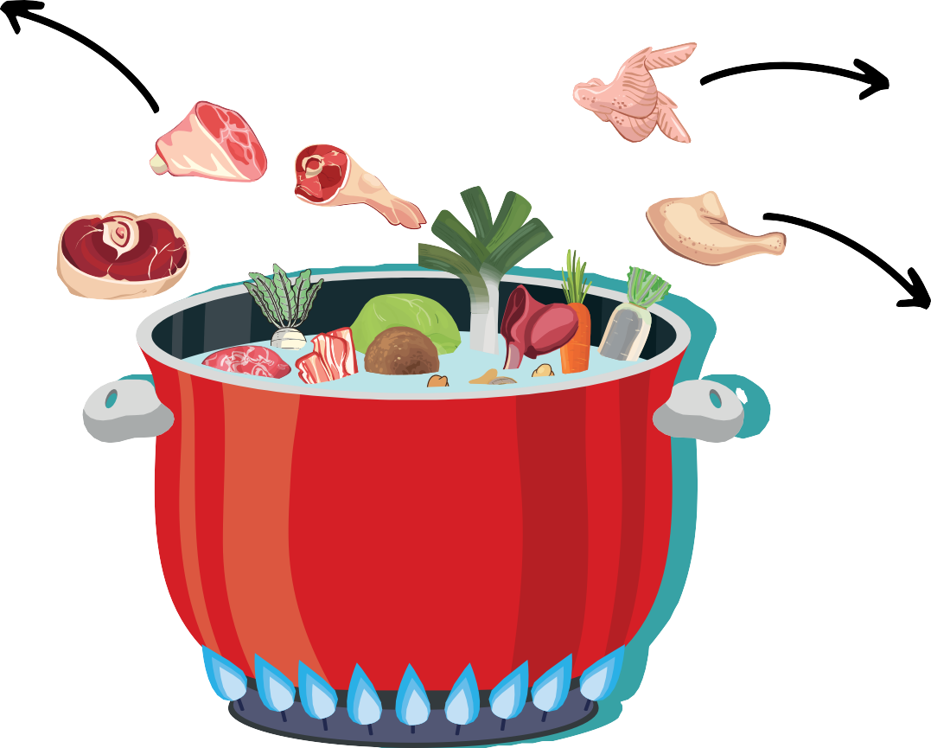
INGREDIENTS
GESTIÓ PROFESSIONAL
PREVENCIÓ DE RISCOS DE MANCA D’INTEGRITAT TRANSPARÈNCIA EFECTIVA
AVALUACIÓ DE LA GESTIÓ PÚBLICA
RECEPTA
Ingredients per un bon govern i una bona administració
SÍNDICA DE GREUGES
Os d’espinada
UAPA
Os de pernil
Gallina
PORTAL DE CARTES DE SERVEI
Pollastre
AVALUACIONS (internes i externes)
QUALITAT NORMATIVA
(cocció complicada)
Os de vedella

Slide 12
RECEPTA
Avaluació de la Gestió Pública
L’AVALUACIÓ DE LA GESTIÓ PÚBLICA: sistema d'avaluació de la gestió i serveis públics de forma periòdica, d’avaluació permanent i de millora contínua.
Entenent l’avaluació com a eina de millora i aprenentatge. Per òrgans interns i externs
L’avaluació com un element imprescindible en la construcció de models de governança oberts i col·laboratius.
Forma part del dret a una bona administració i a uns serveis públics de qualitat (Llei 19/2014, Títol V del Bon Govern).
Portal de cartes de serveis
Vinculació amb el catàleg de serveis
33 cartes aprovades i publicades
Més de 200 compromisos amb més de 400 indicadors
Sindicatura de Greuges Òrgan de control, avaluació i gestió de les seves recomanacions

Slide 13



RECEPTA
Ingredients per un bon govern i una bona administració
COCCIÓ LENTA I CONTINUA
La cultura ètica i d’integritat, com el bon brou, resulten d’una cocció lenta de tots els ingredients junts.

Slide 14

RECEPTA
Ingredients per un bon govern i una bona administració
COCCIÓ LENTA
La cultura ètica i d’integritat, com el bon brou, resulten d’una cocció lenta de tots els ingredients junts.
La cultura ètica i d’integritat exigeix no només que les institucions públiques siguin ètiques, sinó que també la ciutadania ho sigui
EL COMPORTAMENT DE LA CIUTADANIA
ENVERS L’INTERÈS GENERAL
CULTURA ÈTICA

Slide 15
RECEPTA
Cultura ètica de la ciutadania
LA CULTURA ÈTICA DE LA CIUTADANIA, cultura de la integritat i el comportament ètic de la ciutadania
en les seves relacions amb els poders públics.
La ciutadania té drets, però també té obligacions , amb la responsabilitat de la cerca del bé col·lectiu o social més enllà del beneﬁci individual.
La integritat és exigible de les persones en la seva condició de ciutadania o bé com a integrants de les institucions públiques. Els i les ciutadanes quan ens relacionem amb les institucions públiques, hem de ser íntegres.
Per a exigir Transparència a les institucions públiques, els ciutadans i ciutadanes hem d’adoptar una relació transparent amb aquestes.
Accions: a les escoles (premis…), des de l’eMAP, teixit associatiu. Formació: adults, dones, migrants…

Slide 16
RECEPTA
Sistema d’integritat de ciutat
El Sistema d’Integritat de Ciutat, defineix el model de ciutat de Sant boi de Llobregat que volem i que portem una llarga trajectòria construint. Amb un conjunt d’instruments, eines, elements que han de ser objecte a ﬁ i efecte de reforçar la integritat pública tant des del punt de vista de la institució, com de la ciutadania.
El Sistema d’Integritat té el propòsit de proporcionar orientacions, per tal de promoure i consolidar de manera global una cultura d’integritat i valors ètics en l’actuació de tota l’organització, així com de la ciutadania. Ètica com a valor de ciutat.
Pretén visibilitzar polítiques intangibles que s’han d’incorporar en tota actuació pública, com en el seu moment va ser la perspectiva de gènere; a aquest efecte ja volem i hem de parlar de Perspectiva d’Integritat.

Slide 17


RECEPTA
Ingredients per un bon govern i una bona administració
RESULTAT
Després d’una cocció lenta i continuada on tots els ingredients són importants i aporten la seva essència al conjunt, el resultat és una bona administració, un bon govern i, en definitiva, la CONFIANÇA de tota la ciutadania.
BONA ADMINISTRACIÓ
+
BON GOVERN
CONFIANÇA
DE LA CIUTADANIA
Bon Apetit!

